Slide 1
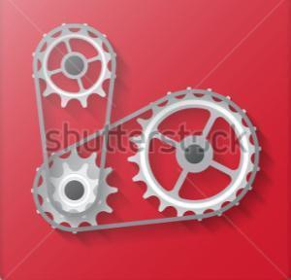
Прва индустријска револуција
М.Ивић

Slide 2
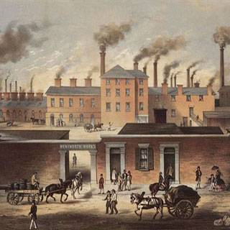
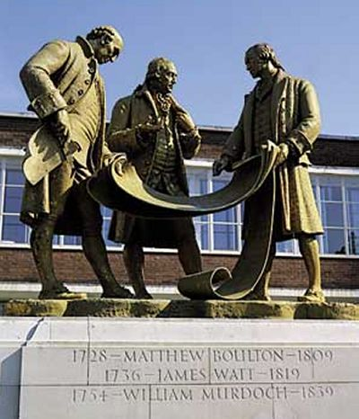
ИНДУСТРИЈСКА РЕВОЛУЦИЈА
Прва индустријска револуција је започела у 17. веку у Енглеској
Ручни алат је замењен машинским, односно прелази се са ручне на машинску производњу
Индустријска револуција је нагли друштвени развој који се догодио у кратком временском периоду. Проналаском парне машине започео је развој који је до средине 19. века изменио постојеће политичке, привредне и друштвене системе у већем делу света.
Споменик у Бирмингему

Slide 3
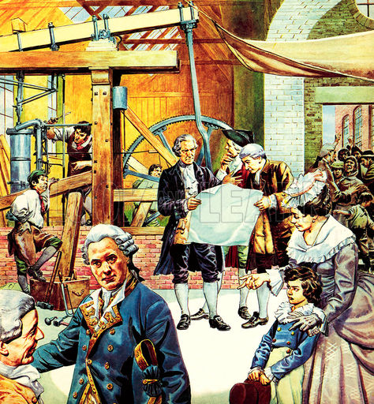
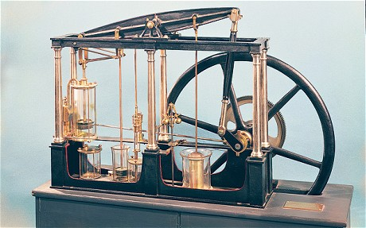
ПРВА ПАРНА МАШИНА
Крајем 18. и почетком 19. века расте број становника и потребно је све више производа широке потрошње. Мануфактурна производња није могла брзином и обимом производње да задовољи тржиште због чега су људи почели смишљати машине чија би вештина могла заменити и 20- так радника.
Прво су се појавиле текстилне машине за чије покретање није била довољна људска енергија.
Проблем енергије је решио
Џејмс Ват 1763.г када је патентирао парну машину (већ следеће године је усавршио њен рад).

Slide 4
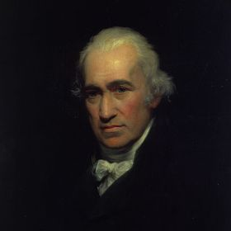
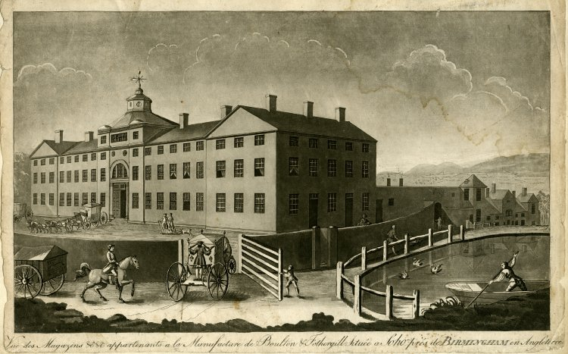
Џејмс Ват (1736- 1819), британски инжењер и физичар. Оснивач је прве фабрике за израду парних машина у близини Бирмингема.
Парна машина усавршена 1765. је послужила у најразличитије сврхе:
за железницу,
бродове,
млинове, фабрике,....
Ват је увео јединице
КС и W (ват).

Slide 5
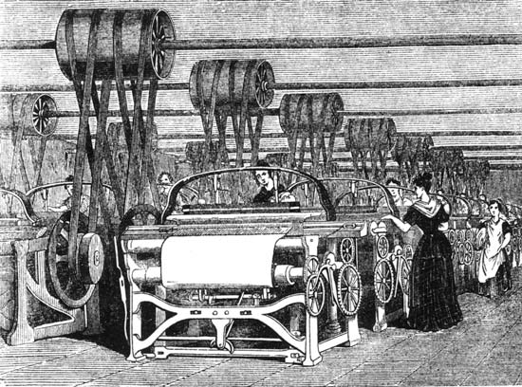
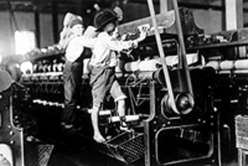
Парна машина је извор енергије а за њен пренос до машине радилице употребљен је ремен (каиш). Убрзо су мануфактурне радње постале фабрике што је зачетак индустријске производње.
Нове парне машине су брзо нашле примену у фабрикама, рудницима и саобраћају. Машине које су користиле водену пару као погонско средство морале су бити од чврстог материјала - гвожђа. (Направљен је први гвоздени разбој за текстилну индустрију)
Због тога се нагло повећала потражња за гвозденом рудом и угљем.
У Енглеској су произвођачи све више улагали новац у нове изуме и открића. Парна машина се врло брзо нашла у индустријским погонима широм Западне и Средње Европе али и у Северној Америци.

Slide 6
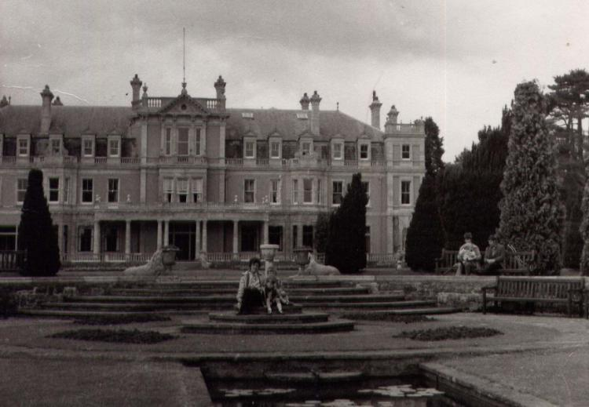
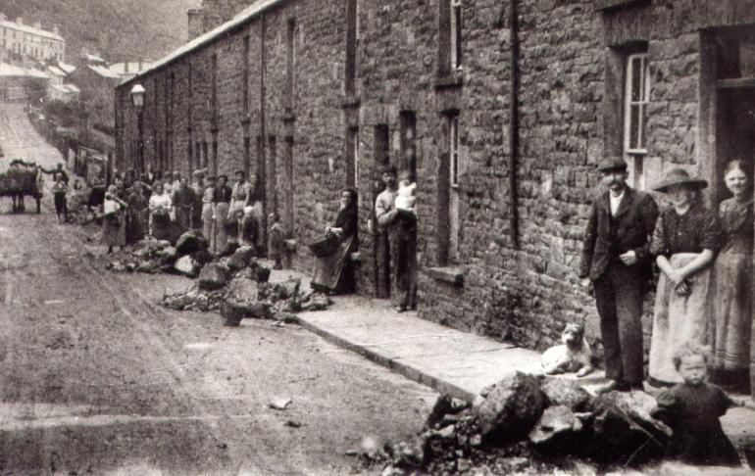
Градска насеља
Настанком индустрије почиње ново доба.
Индустрија је променила свет начином производње.
Људи из села су похрлили у градове како би радили у фабрикама.
У Британији настају индустријски градови: Манчестер, Ливерпул, Бирмингем,..
Истовремено долази до поделе територије града на део у којима станују власници фабрика (културна средишта) и радничке четврти око фабрика.

Slide 7
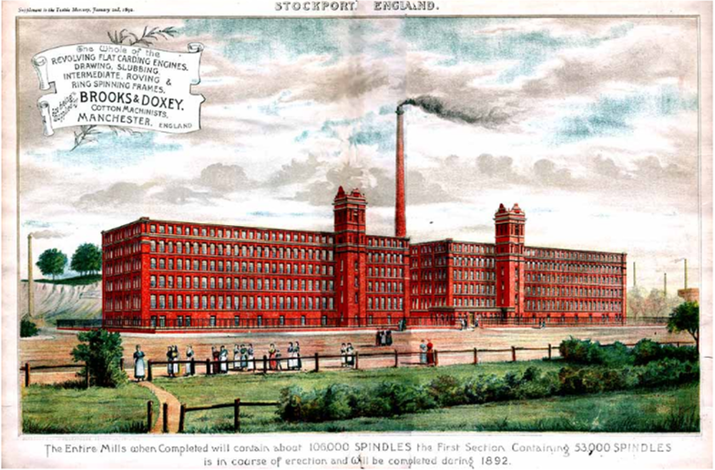
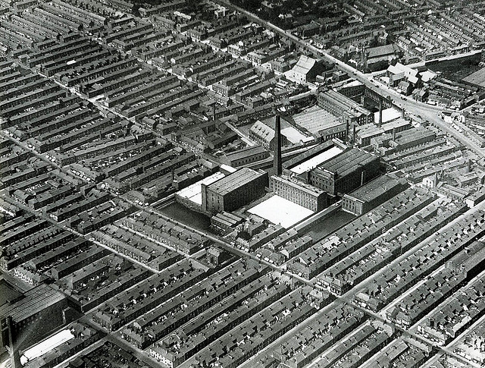
Манчестер
Манчестер је 1750. г имао мање
од 20 000 људи.
До 1850. г број становника је порастао на 250 000 ( трећи по величини у Британији).
Манчестер је у време
Прве индустријске револуције постао највећи центар
текстилне индустрије у Европи.

Slide 8
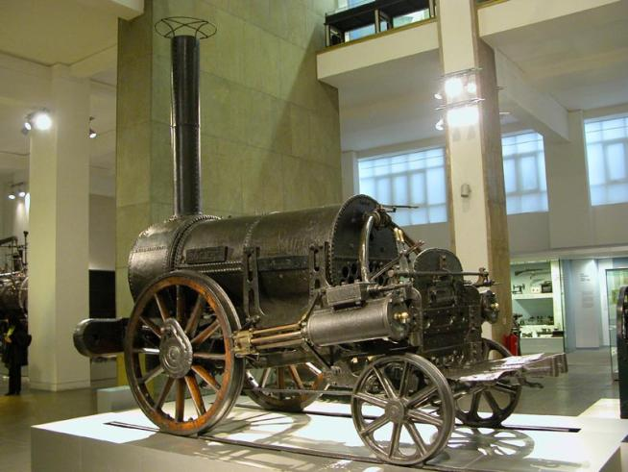
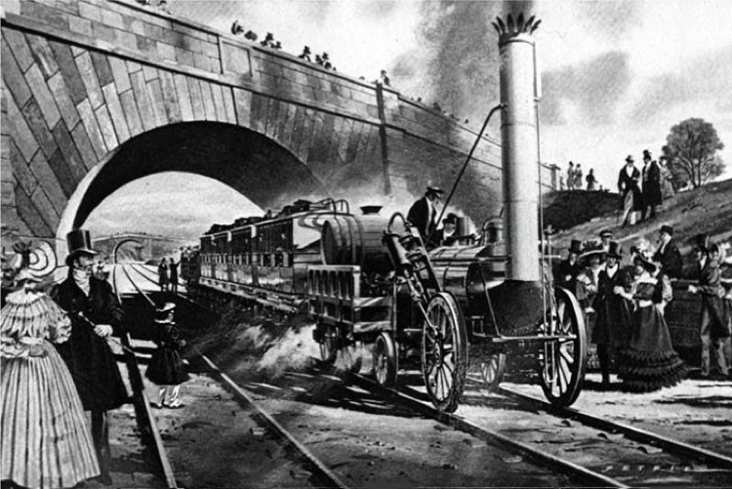
Саобраћај
Парне машине су се прво појавиле у индустрији а затим у рударству и саобраћају.
Саобраћај постаје крвоток индустрије: допремање енергената (угља), радне снаге, транспорт робе,...
Американац Роберт Фултон је 1807. године употребио парну машину на броду у Њујорку- настао је пароброд.Већ 1845. г уводи се прва стална паробродска линија између Велике Британије и САД-а. Пароброд Савана препловио 1819.г Атлантски океан за 26 дана.
Џорџ Стивенсон је 1814.г конструисао
прву парну локомотиву - Ракета.
Железнички саобраћај је у почетку повезивао индустријске градове.
Прва железничка пруга
је изграђена 1825. г између
Манчестера и Ливерпула
(Стоктон –Дарлингтон)

Slide 9
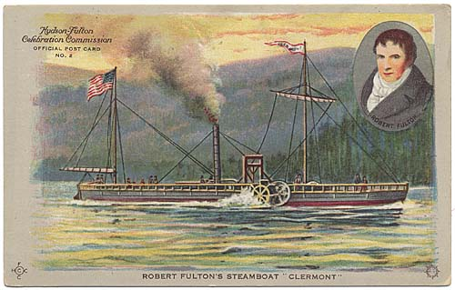
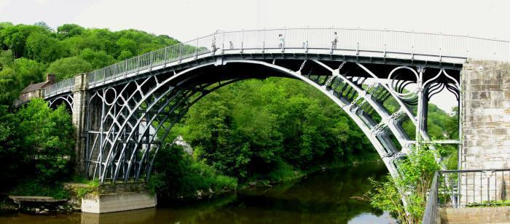
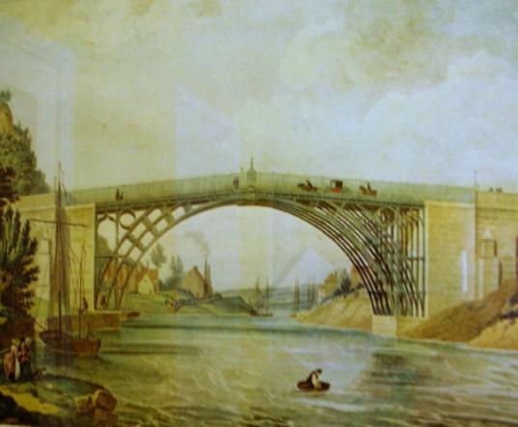
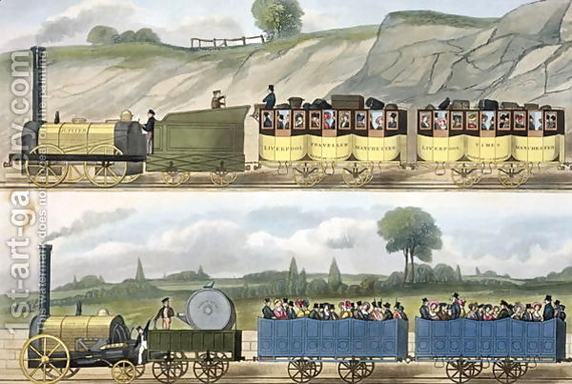
Роберт Фултон и брод Клермонт
Енглеска- челични мост саграђен 1779.г
Прва и друга класа на путовању од Манчестера до Ливерпула

Slide 10
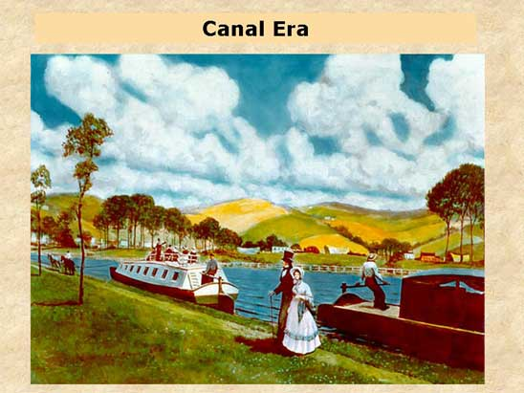
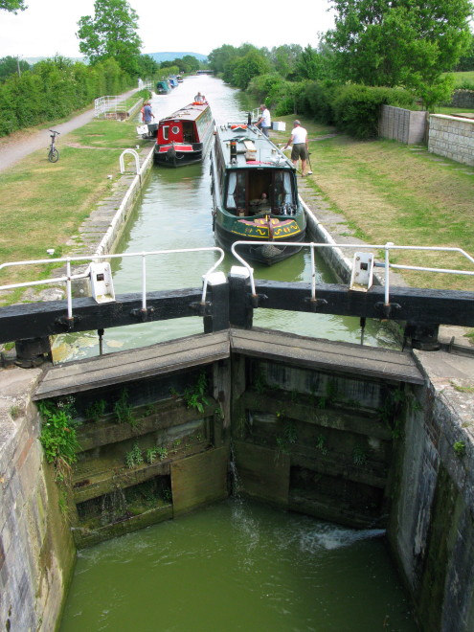
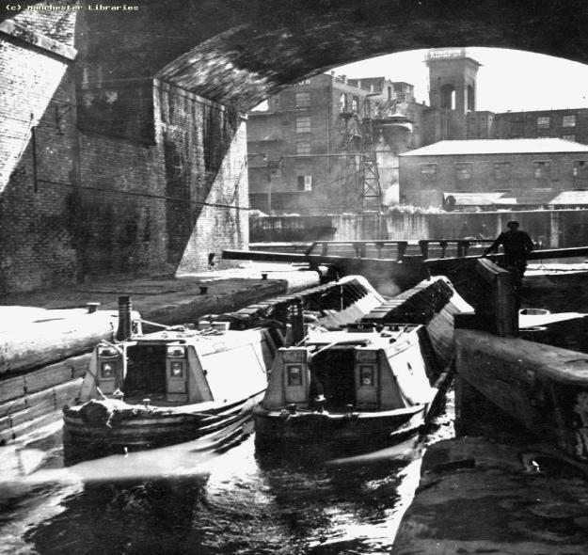

Slide 11
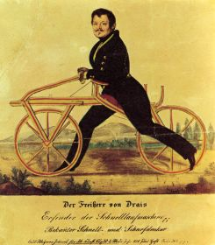
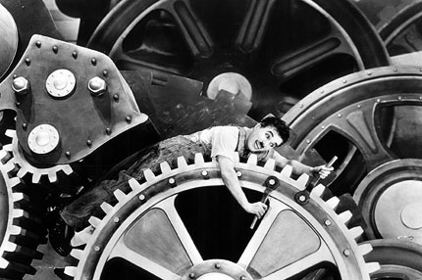
ИНДУСТРИЈСКО ДРУШТВО
Чарли Чаплин у филму Модерна времена
Индустријска револуција је утицала на промене у друштвеном животу људи. Појављују се нови слојеви друштва:индустријска буржоазија и радници.
Индустријску буржоазију су чинили мањински власници фабрика . Желели су потпуну контролу производње и нису сматрали да би влада требало да има удела у томе. Такође су тражили услове за слободну трговину и конкуренцију на тржишту.
Индустријска револуција је утицала и на стварање већинског сиромашног слоја друштва и у градовима и на селу. Индустријски производи се брзо производе у великим количинама и јевтинији су од мануфактурних. Мануфактуре пропадају а њихови власници постају радници у индустрији.
На селу је индустријализација довела до употребе машина у обради земље. Машине су могли себи приуштити само велепоседници. Захваљујући механизацији имали су вишак производа и ниже цене од малих пољопривредних произвођача. Као последица свега земљорадници су се све више задуживали да би на крају остајали без својих поседа. Једино решење за беземљаше је био одлазак у град и рад у фабрикама. Индустрија није могла запослити све раднике и зато су наднице постајале све мање. Прилив радника је био велики а потражња за радном снагом мала.

Slide 12
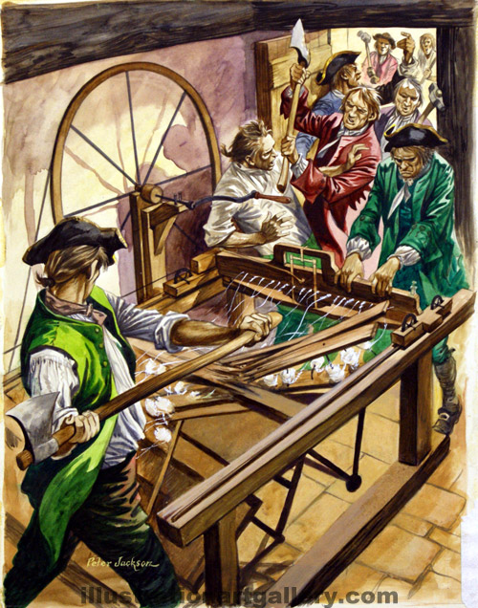
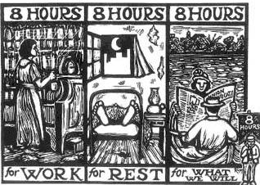
Раднички покрет
Индустријско друштво је створило раднички покрет.
Отпуштени радници у Нотингему су се побунили против машина 1811.г. Вођа побуњеника је био Нед Луд а покрет је назван лудизам.
Огорчени радници су почели уништавати машине сматрајући их кривим за свој положај у друштву.
Парламент је као одговор на побуну изгласао смртну казну за раднике који се буне.
Почетком 19. века почиње оснивање синдиката-струковних удружења радника.
Циљ синдиката је била борба за економска права и боље услове рада.
Штрајк је као притисак на послодавце био начин да се остваре циљеви синдиката.
Нед Луд разбија свој разбој

Slide 13
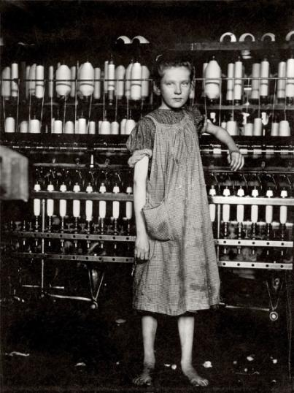
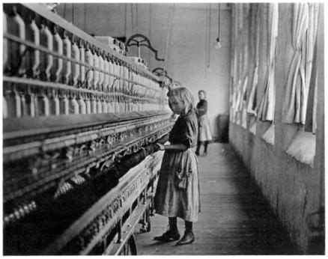
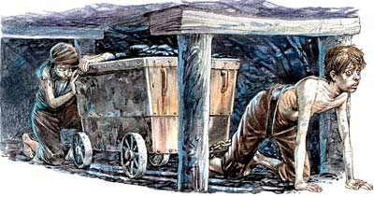
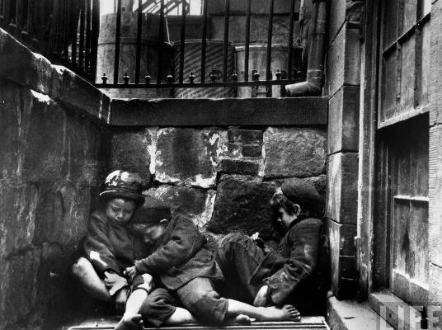
Деца-жртве индустријализације

Slide 14
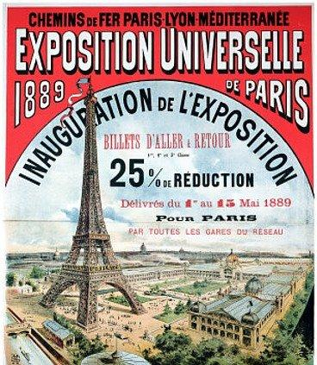
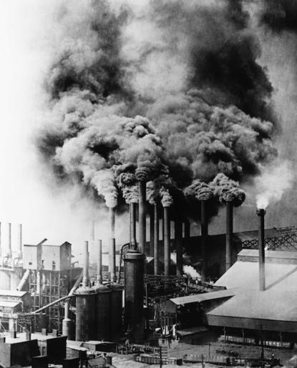
Последице индустријске револуције
Стварање нација
Светско тржиште је омогућило одржавање светских изложби на којима су приказивана достигнућа у науци и техници. (Ајфелова кула је саграђена 1889. као експонат за Светску изложбу поводом прославе стогодишњице француске револуције.)
Обнављају се Олимпијске игре у 19. веку
Загађивање животне средине
Велики број проналазака који су људима олакшали живот и рад.

Slide 15
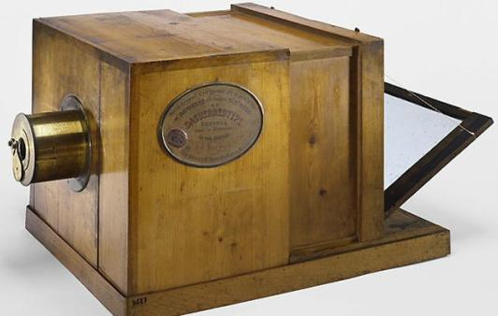
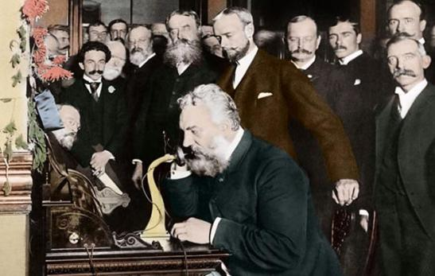
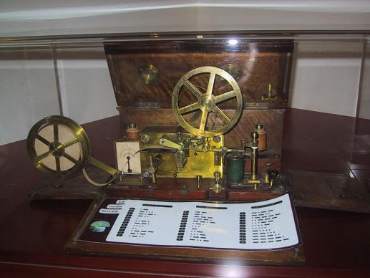
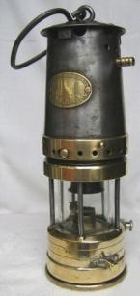
Проналасци индустријске револуције
Громобран –Б.Френклин 1752.
Сијалица и светиљка за руднике-Х.Дејви 1815.
Азбука за слепе-Л. Брај 1829.
Телеграф и Морзеова азбука-С.Морзе 1837.
(Прва телеграфска линија успостављена је 1844. између Вашингтона и Балтимора)
Положен први подморски телефонски кабл између Европе и Северне Америке 1858.
Фотоапарат-Л.Дагер 1839
Вулканизација за добијање гуме из каучука-Ч.Гудјир
Прва поштанска марка
Први бицикл са педалама-Р.Хил 1854.
Први телефон-А.Бел 1857.
Стетоскоп –Р.Лаенек 1781.
Фотоапарат-Дагер
Телефон -Бел
Телеграф-Морзе

Slide 17
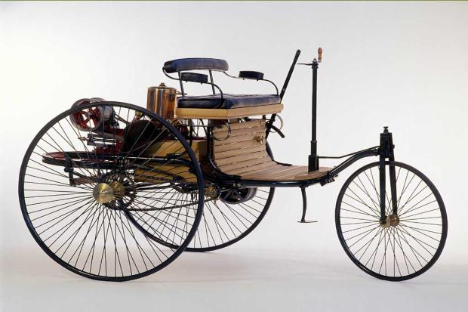
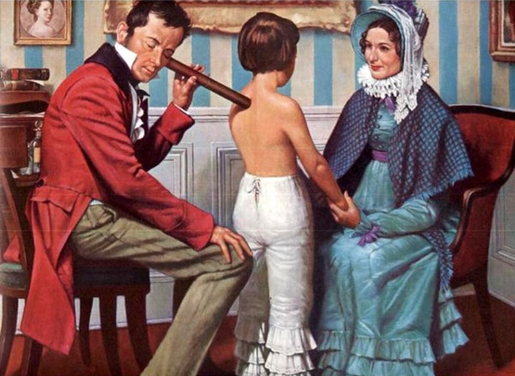
К.Бенц-први аутомобил из 1886
Први стетоскоп

Slide 18
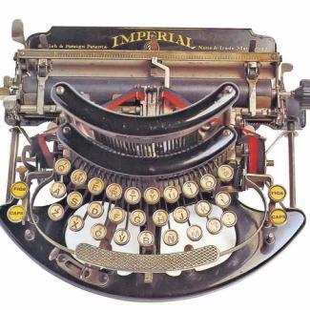
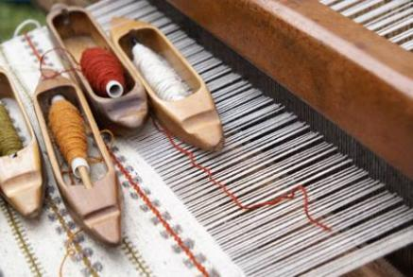
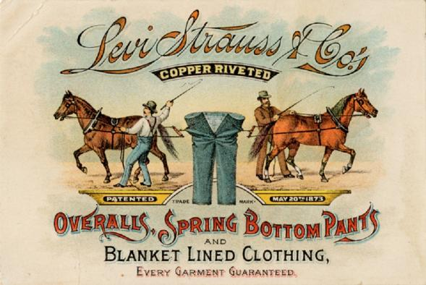
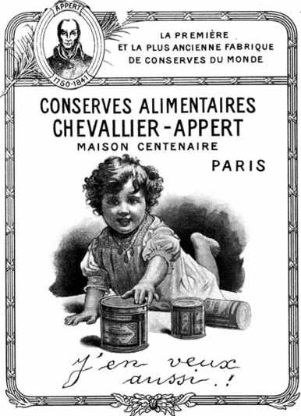
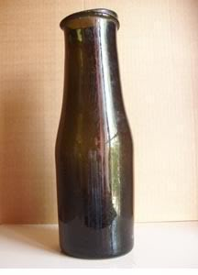
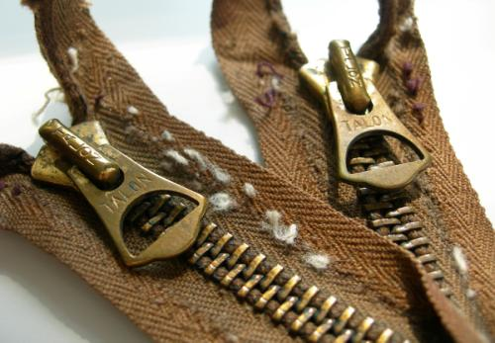
Џ.Дејвис-1871
Измислио џинс одећу а Дејвис и Л.Штраус патентирали 1873.
Џ.Кеј 1733.- летећи чунак
Ђ.Равица – прва писаћа машина 1855.
В.Џадсон, 1893. –патент затварач
Н.Апер је 1810. изумео конзервирање хране
Стаклена посуда са затварачем од плуте

Slide 19
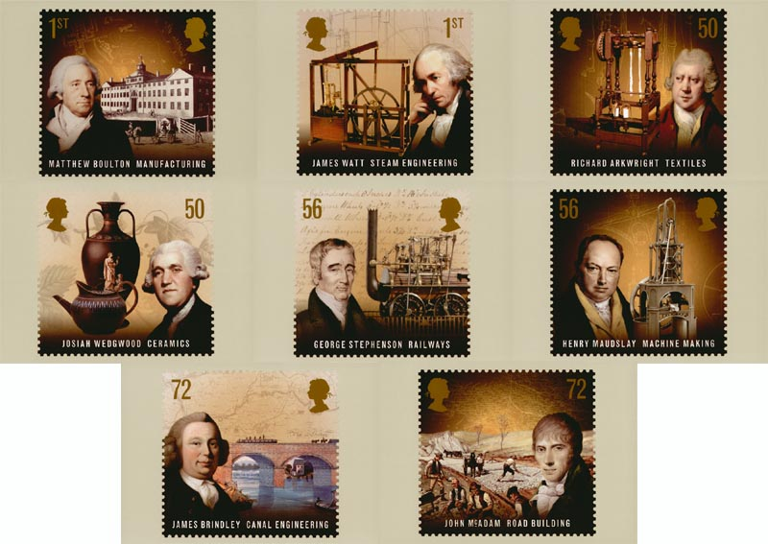

Slide 20
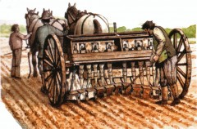
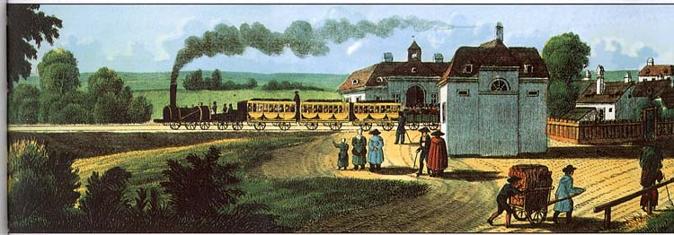
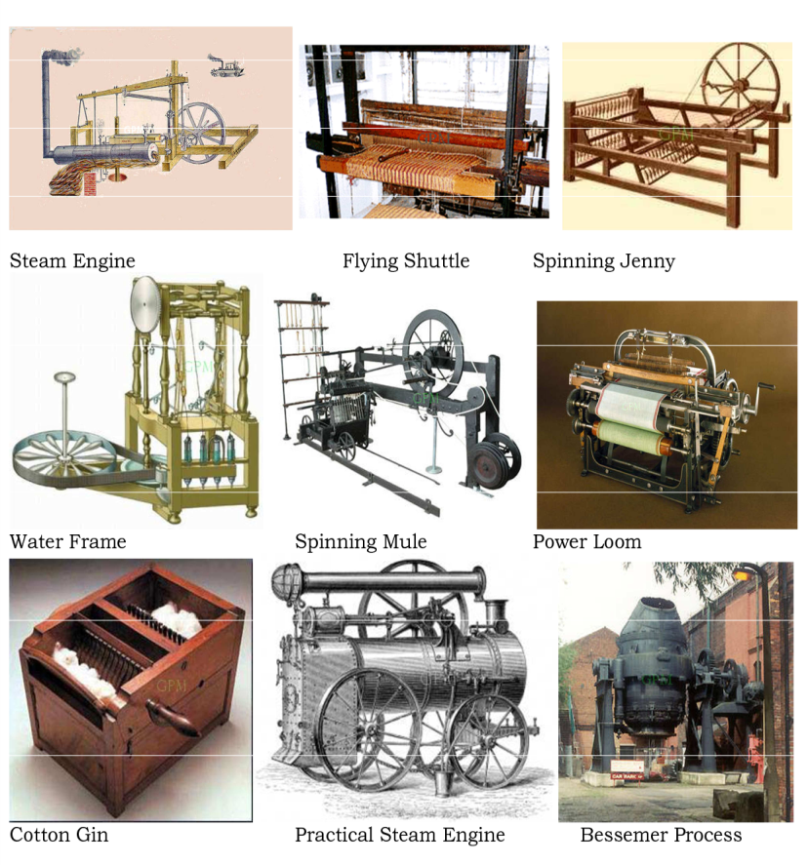

Slide 21
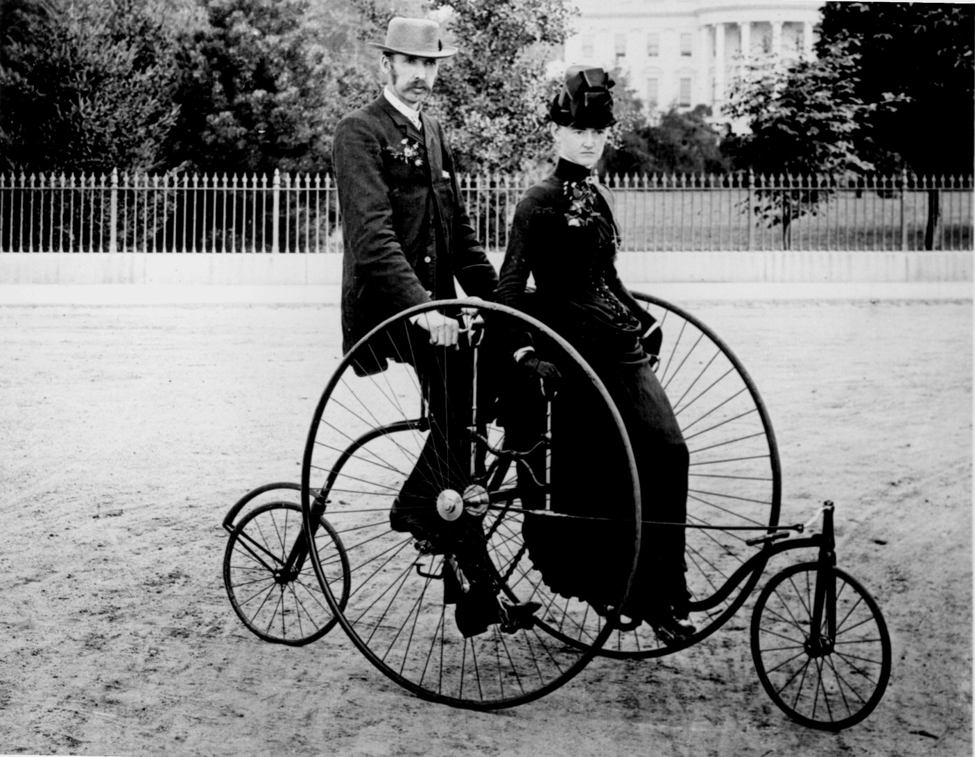
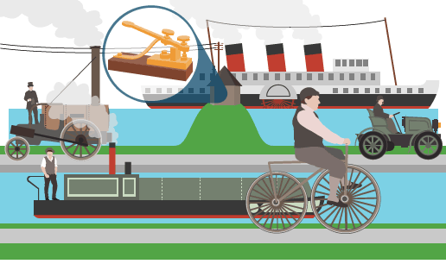
Хвала на пажњи! Презентацију припремила М.Ивић

